Slide 1
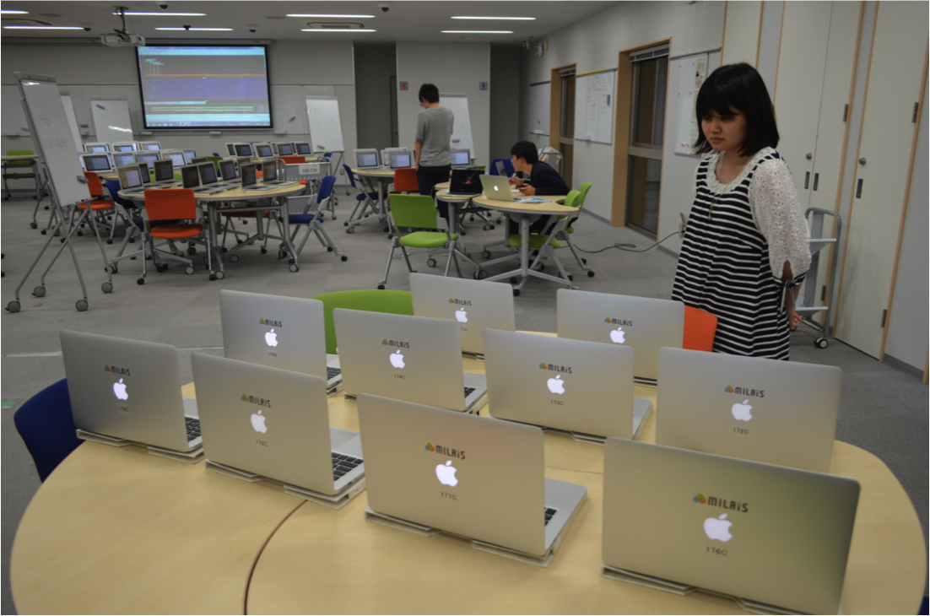
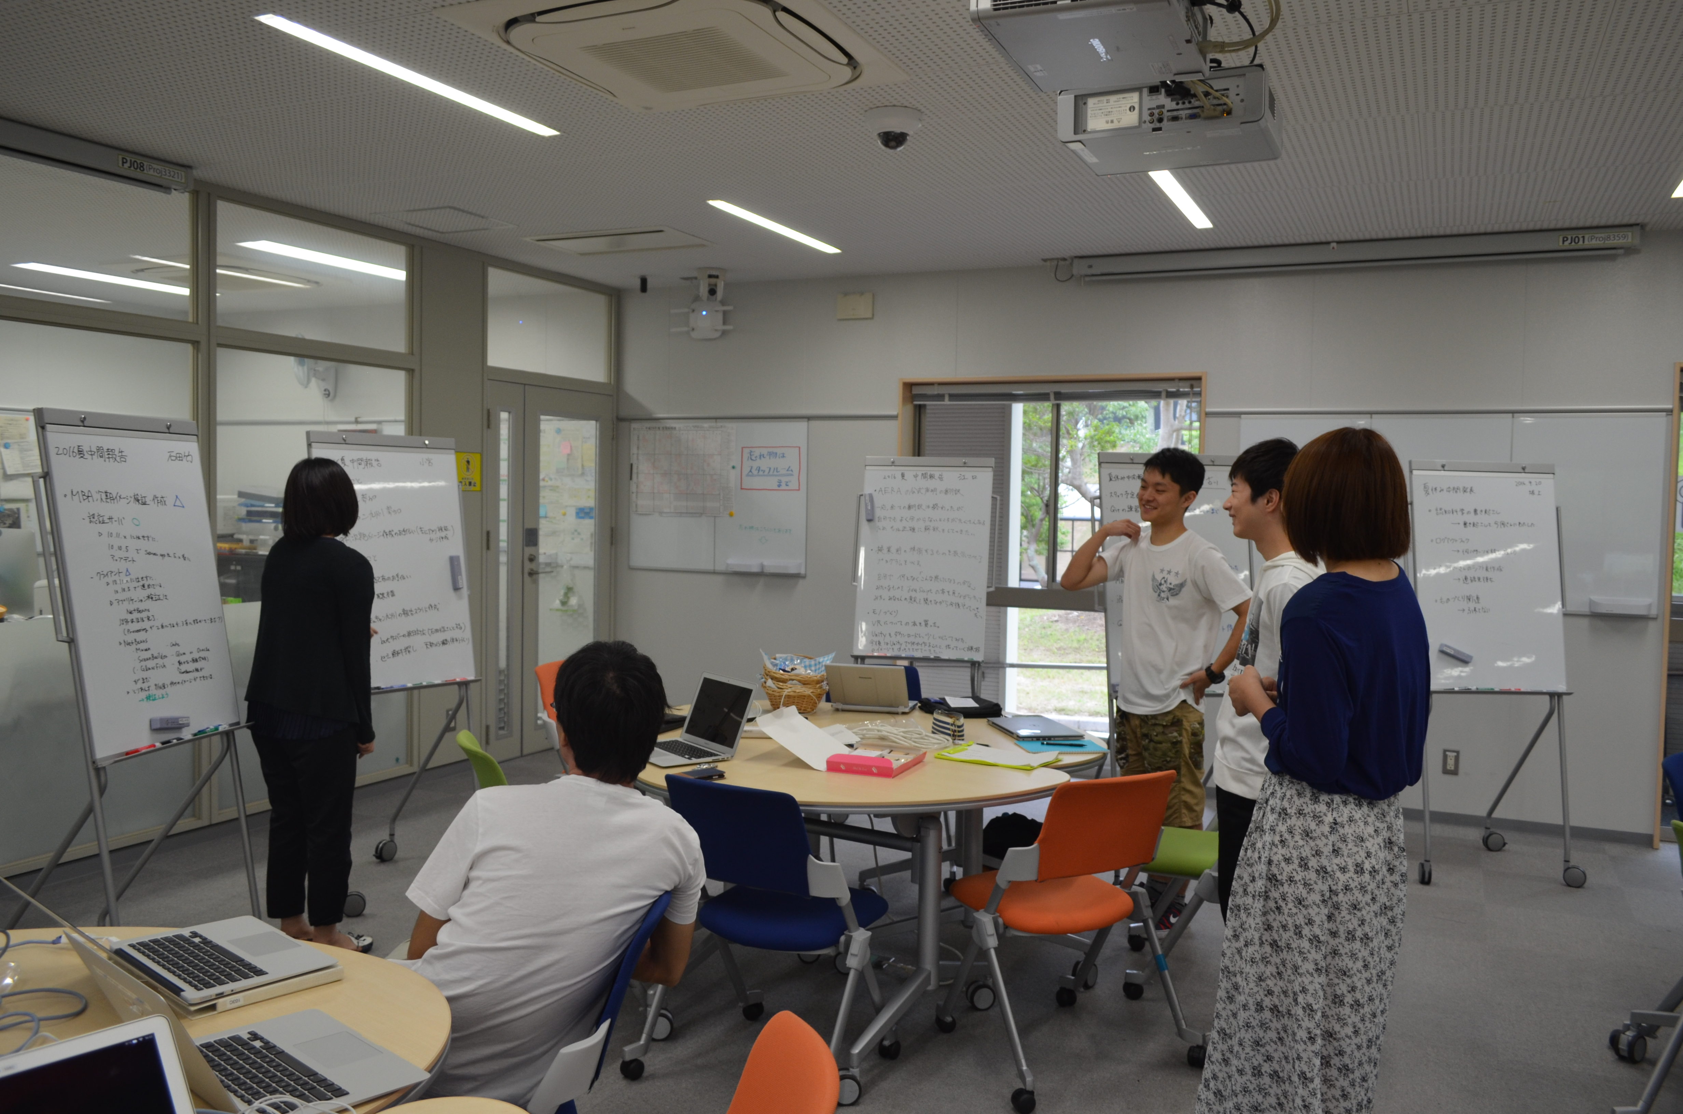
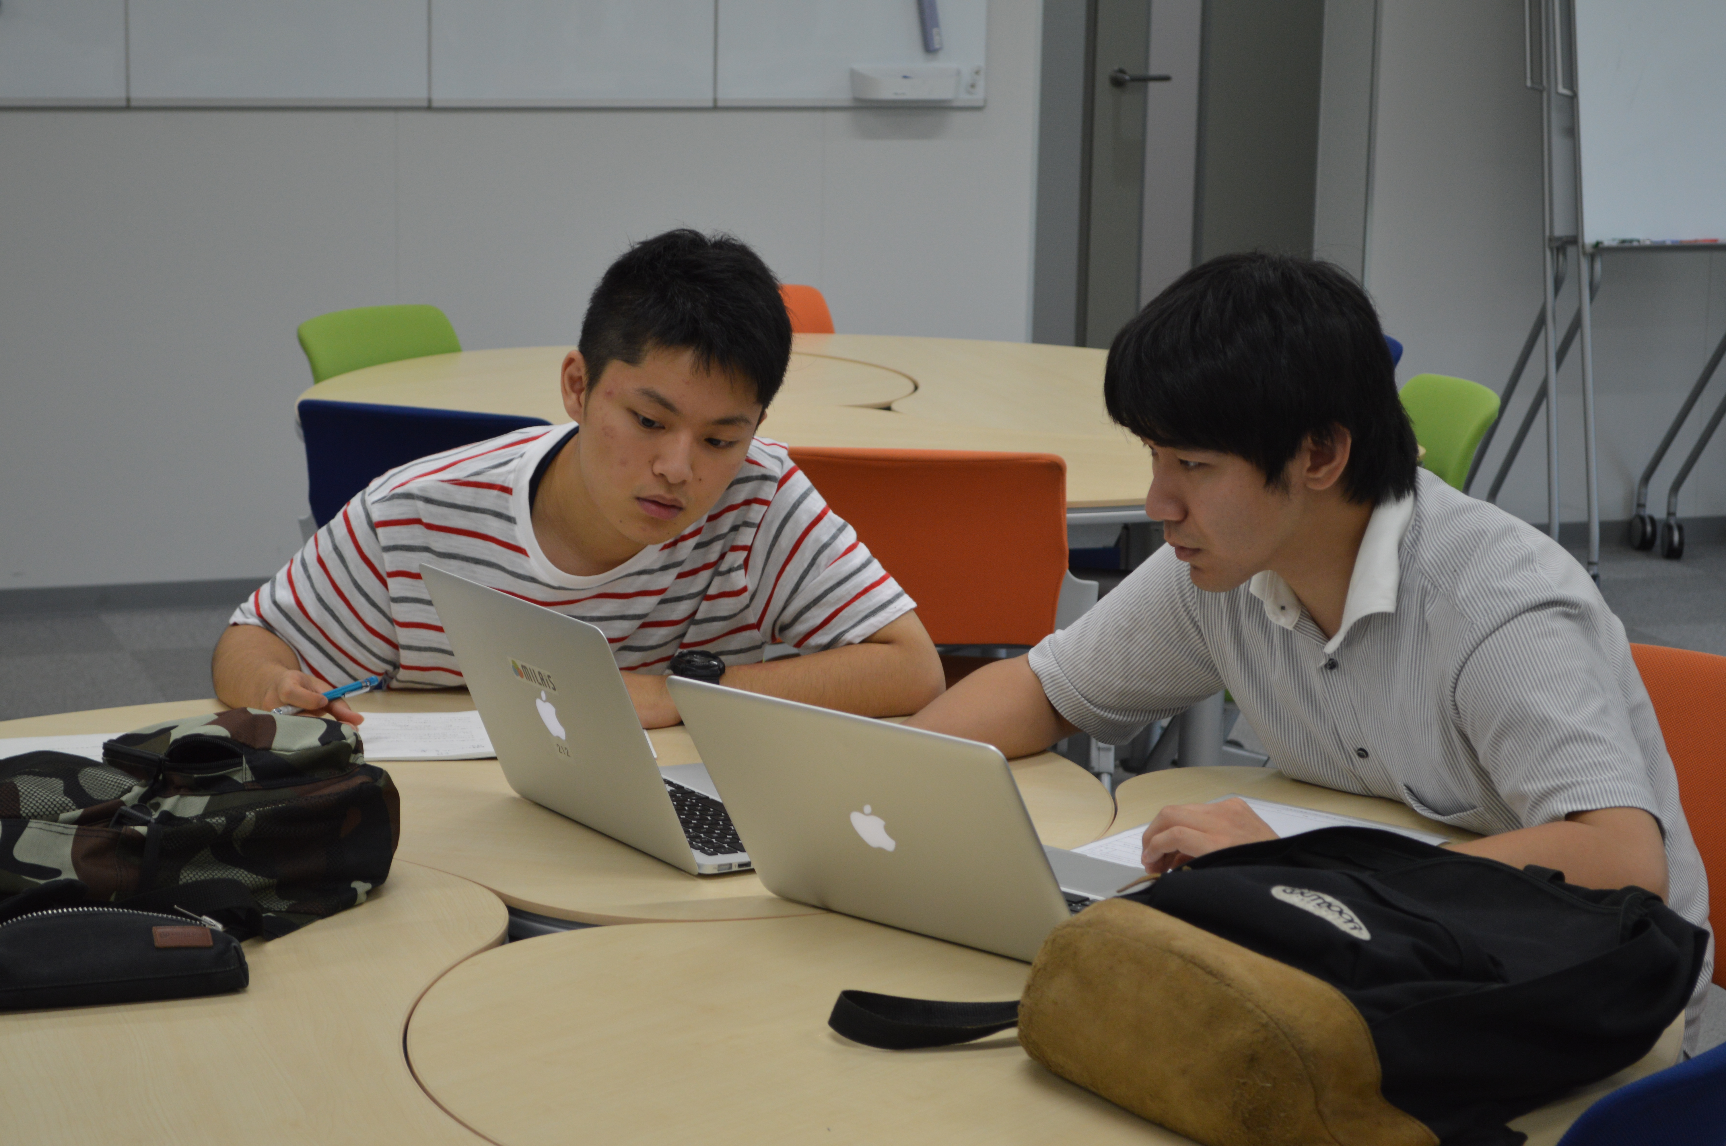

MILAiSスタッフ募集中 !
募集対象
全学科、全学年 (大学院も含む)
募集期間
7月末日まで
業務内容
・学習環境の改善、授業準備など
・サーバ、MacBookの整備 (プログラミング等)
知識の有無は問いません。やる気のある人を募集しています。
・MILAiSで行われるイベントの企画・運営
給与
面談にてご相談ください
＼先輩スタッフの姿／
大学内で働ける
「考える」力がつく
スキル・知識が身につく
お問い合わせ、ご応募はこちらまで
e-mail：info@milais.kyutech.ac.jp TEL：0948-29-7539 (直通)

